Slide 1
Latvijas valsts autoceļu attīstības stratēģija 2020 -2040
Satiksmes ministrijas Autoceļu infrastruktūras departamenta direktors
Tālivaldis Vectirāns

Slide 2
TEN-T regulas būtiskākās prasības
LĪDZ ŠIM
Pamattīkla infrastruktūra līdz 2030. gada 31. decembrim atbilst šādām prasībām:
a) automaģistrāle ir mehānisko transportlīdzekļu satiksmei īpaši projektēts un būvēts ceļš, kas neapkalpo īpašumus tā malā un kuram: visur, izņemot atsevišķas vietas vai uz laiku, ir atsevišķas brauktuves divvirzienu satiksmei, kuras vienu no otras šķir sadalošā josla, kas nav paredzēta satiksmei, vai kuras izņēmuma kārtā ir atdalītas citādi; nav viena līmeņa krustojumu ar ceļiem, dzelzceļiem vai tramvaja sliežu ceļiem, riteņbraucēju vai gājēju ceļiem; un ir īpaša ceļazīme "automaģistrāle".

Slide 3
TEN-T regulas būtiskākās prasības
LĪDZ ŠIM
Pamattīkla infrastruktūra līdz 2030. gada 31. decembrim atbilst šādām prasībām:
b) ātrsatiksmes ceļš ir ceļš mehānisko transportlīdzekļu satiksmei, uz kura uzbraukšana iespējama galvenokārt no ceļu pārvadiem vai regulētiem krustojumiem un kuram: ir aizliegta apstāšanās vai stāvēšana uz tā braucamās daļas, un nav viena līmeņa krustojumu ar dzelzceļiem vai tramvaja sliežu ceļiem.

Slide 4
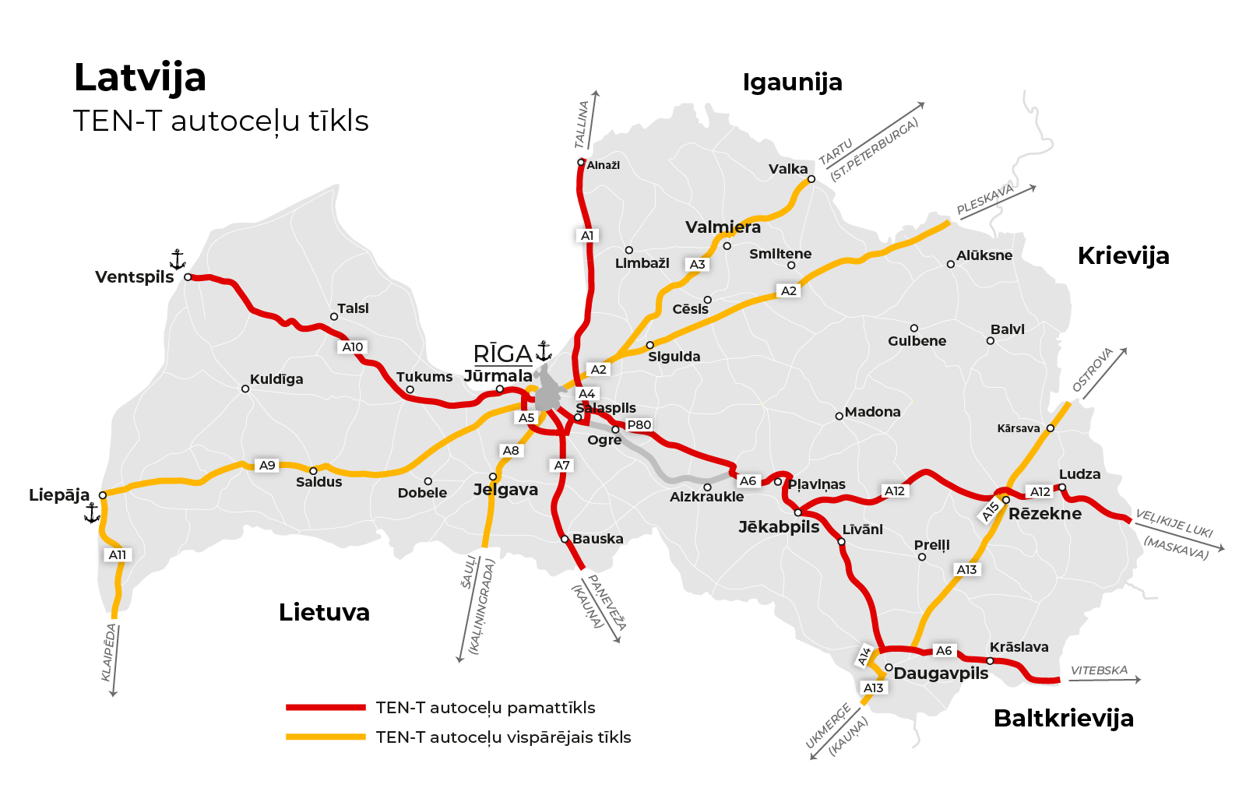
Eiropas transporta tīkla autoceļi Latvijā līdz 2024. gadam

Slide 5
TEN-T regulas būtiskākās prasības
NO 2024. GADA 18. JŪLIJA
Pamattīkla infrastruktūra līdz 2030. gada 31. decembrim atbilst šādām prasībām:
a) ceļi ir īpaši projektēti, būvēti vai modernizēti mehānisko transportlīdzekļu satiksmei; b) izņemot īpašus punktus vai uz laiku, ceļi nodrošina atsevišķas brauktuves diviem satiksmes virzieniem, kuras viena no otras atdalītas ar sadalošu joslu, kas nav paredzēta satiksmei, vai ar citiem līdzekļiem, kuriem ir līdzvērtīgs drošuma līmenis; un c) ceļiem nav viena līmeņa krustojumu ar autoceļiem, dzelzceļiem, tramvaja sliežu ceļiem, velosipēdu vai gājēju ceļiem.

Slide 6
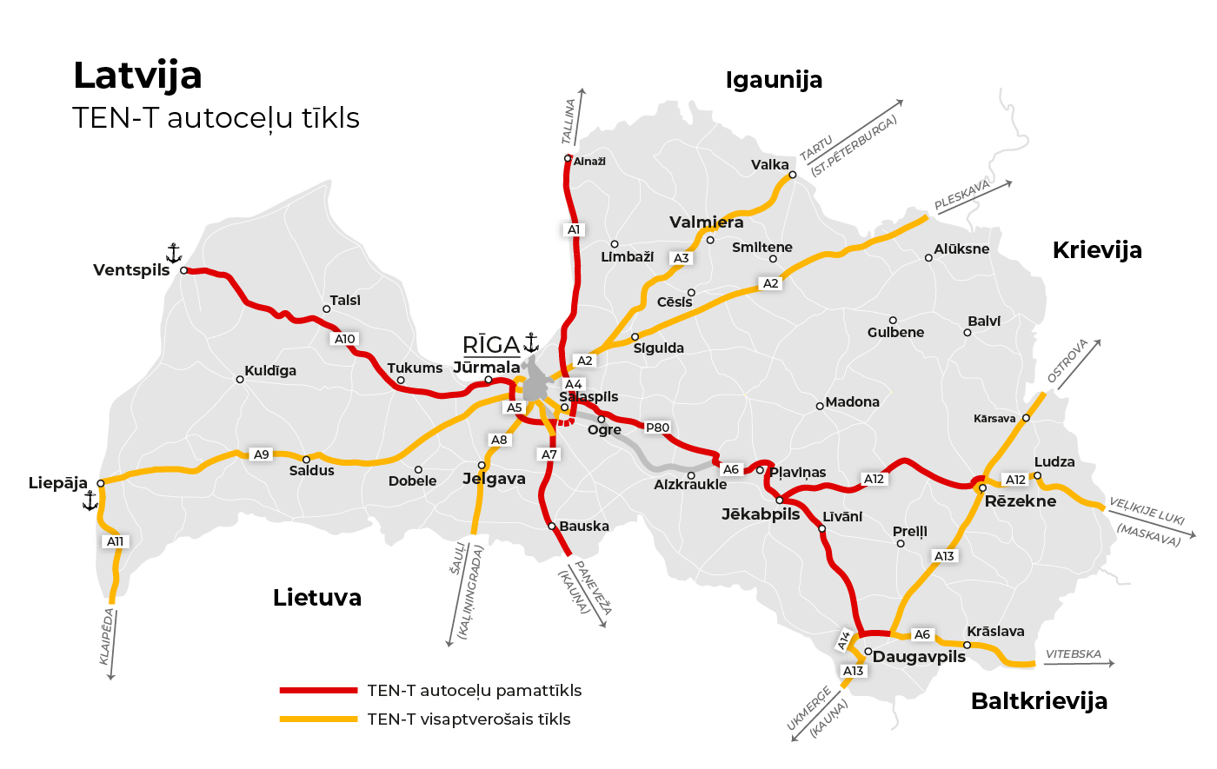
Eiropas transporta tīkla autoceļi Latvijā 2024. gadā

Slide 7
Iespējas atbrīvojumiem no TEN-T regulas prasībām
LĪDZ ŠIM
Pienācīgi pamatotos gadījumos Eiropas komisija pieņem īstenošanas aktus, ar kuriem piešķir atbrīvojumus, ja:
ir nodrošināta pienācīga drošības pakāpe un ieguldījumus infrastruktūrā nevar pamatot no sociālekonomisko izdevumu un ieguvumu viedokļa.

Slide 8
Iespējas atbrīvojumiem no TEN-T regulas prasībām
NO 2024. GADA 18. JŪLIJA
Pienācīgi pamatotos gadījumos Eiropas komisija pieņem īstenošanas aktus, ar kuriem piešķir atbrīvojumus, ja:
satiksmes blīvums nepārsniedz 10 000 transportlīdzekļu dienā abos virzienos, ir īpaši ģeogrāfiski vai būtiski fiziskiem ierobežojumi, sociālekonomisko izmaksu un ieguvumu analīzes negatīvu rezultātu vai būtisku negatīvo ietekmi uz vidi vai biodaudzveidību.

Slide 9
Iespējas atbrīvojumiem no TEN-T regulas prasībām
NO 2024. GADA 18. JŪLIJA
Pienācīgi pamatotos gadījumos Eiropas komisija pieņem īstenošanas aktus, ar kuriem piešķir atbrīvojumus, ja:
Pārrobežu posmu gadījumā atbrīvojumu pieprasījumu koordinē ar kaimiņos esošo dalībvalsti vai dalībvalstīm. Kaimiņos esošās dalībvalstis var sniegt atzinumu dalībvalstij, kas pieprasa atbrīvojumu.

Slide 10
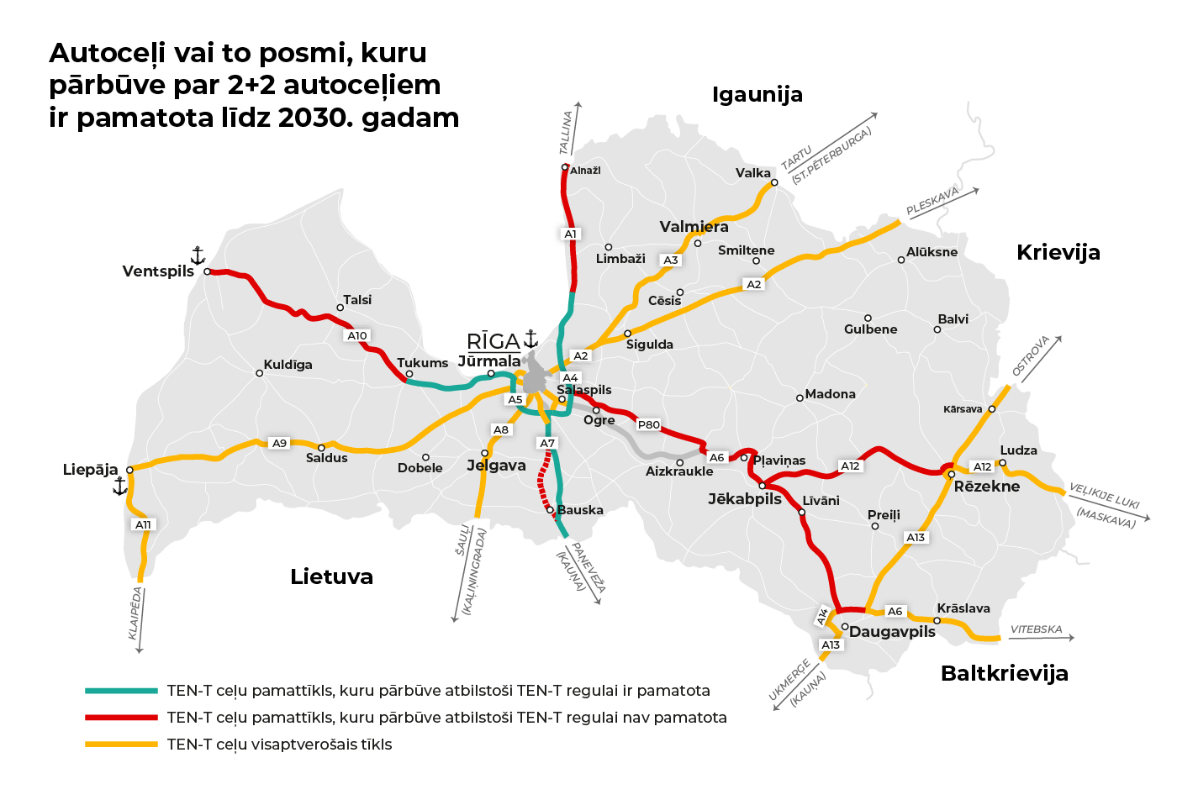
TEN-T tīkla autoceļi, kuru pārbūve līdz 2030. gada beigām ir pamatota

Slide 11
Secinājums
Latvijas valsts autoceļu attīstības stratēģija 2020 -2040 jāpārskata
atbilstoši jaunajai TEN-T regulai un esošajai situācijai uz TEN T autoceļiem

Slide 12
Paldies par uzmanību!

